Slide 1
ALADIN II: Generator für Aufgaben und Lösung(shilf)en aus der Informatik und angrenzenden Disziplinen II

Slide 2
Gliederung
Motivation für und Übersicht über ALADIN
Didaktische Herausforderungen
Ausblick

Slide 3
1.1 Motivation für ALADIN
nur wenige Übungsaufgaben/Musterklausuren (manuelle Erstellung)
keine Skalierung der Aufgaben hinsichtlich Schwierigkeitsgrad und Umfang
keine orts- und zeitflexible Lehre (synchrone Lehre)
keine Selbstkontrolle beim Lernen durch Abgleich mit Musterlösungen
keine motivierenden Impulse für Lernprozesse

Slide 4
1.2 Leistungsumfang und Basis von ALADIN
Framework …
… zur deklarativen Modellierung von Aufgabentypen
… zur automatischen Generierung von Aufgaben und Lösung(shilf)en
… zur interaktiven Bearbeitung von individualisierten Übungsaufgaben
… zum asynchronen Austausch und Nachvollziehen von Lösungsversuchen
Aufgabentypen basieren auf Graphen
Stücklistenauflösung (Gozintograph)
SQL-Abfragen (Abstract Syntax Tree)
Finden kürzester Pfade (Dijkstra)
…
Einsatzgebiete sind …
… (Wirtschafts-)Informatik
… Betriebswirtschaft
… Geoinformatik

Slide 5
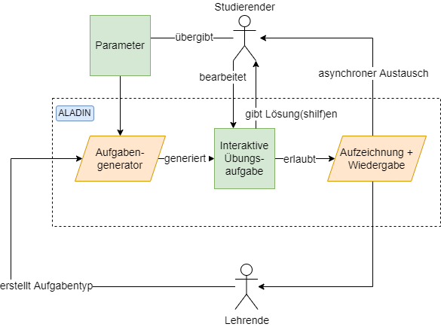
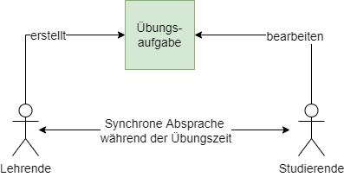
1.3 Integration von ALADIN in die Lehre
Ablauf ohne ALADIN
Ablauf mit ALADIN

Slide 6
Gliederung
Motivation für und Übersicht über ALADIN
Didaktische Herausforderungen
Ausblick

Slide 7
2.1 Motivierung der Studierenden zur Nutzung von ALADIN
Herausforderung Lösungsvorschlag
2.1.1 Initiale Nutzung
Berührungsängste nehmen
Lernkurve möglichst minimieren
2.1.2 Fortführende Nutzung
Anreize zur selbstständigen Verwendung nötig
Studierende, die am meisten profitieren würden, sind meist auch diejenigen, die am schwersten zu motivieren sind
Einsatz in der Vorlesung
Illustration durch die Lehrkraft
Bearbeiten einer Aufgabe durch die Studierenden
Interaktive Rückfragemöglichkeit
Einsatz in Praktika und Übungen (APL, PVL)
Umsetzung der Übungsformate in ALADIN
Umsetzung zusätzlicher (Vor-)Prüfungsleistungen in ALADIN
Spaced-Repetition-Algorithmen und Gamification-Elemente als Motivation für intelligente Lernstrategien

Slide 8
2.2 Motivierung der Lehrenden zur Nutzung von ALADIN
Herausforderung Lösungsvorschlag
2.2.1 Nutzung in Lehrveranstaltungen
Abhängig von…
… der Modellierungsmächtigkeit
… der möglichen Anwendungsszenarien
Einbindungsmöglichkeit in bestehende Systeme
2.2.2 Anwendung in weiteren Disziplinen
Erstellen neuer Aufgabentypen erfordert bisher grundlegende Programmierkenntnisse
Neue Bearbeitungsmodi
Individueller Übungsmodus
Kooperative Bearbeitung
Prüfungsszenarien
LTI-Schnittstelle zur Kopplung an LMS (OPAL, moodle, etc.)
Visueller Konfigurator (Low-Code)
UI zur Komposition bestehender Komponenten
Erweiterung der Komponenten durch gezielte Code Injection

Slide 9
2.3 – 2.5 Kompetenzmessung, Vernetzung und Rückmeldung
2.3 Messbarkeit von Kompetenzen in ALADIN
2.3.1 Generelle Messbarkeit von Kompetenzen einer Person
Selbsteinschätzungen liegen meist falsch
Benötigt Bearbeitung einer Aufgabe, welche diese Kompetenz erfordert
Reduktion auf Lösungsabgleich nicht ausreichend
2.3.2 Messbarkeit von Kompetenzen in heterogenen Gruppen
2.4 Fehlende Vernetzung der Studierenden Untereinander
Schwelle zur Vernetzung ist im Vergleich zur Präsenzlehre höher
Führt womöglich zu:
Überforderung der Studierenden
Verlängerung ihres Studiums
erhöhten Abbruchquoten
2.5 Fehlende Rückmeldung an Studierende
Unzureichende oder fehlende Rückmeldungen bei Fehlern führt zu Motivationsverlust
Generierte Lösungshilfen können das „Warum“ nicht ausreichend erklären

Slide 10
4R-Prinzip
Record
Aufzeichnung aller Nutzerinteraktionen
Redirect
Weiterleitung an andere Nutzer
Replay
Wiedergabe der Aufzeichnung
Resume
Fortführung des Lösungsversuchs an beliebiger Stelle
Erlaubt …
… Wiederaufnahme des Lösungsversuchs zu späterem Zeitpunkt,
… asynchrones Feedback zu Lösungsversuchen durch Kommilitonen und Lehrkräfte,
… automatische Aus- und Bewertung der Lösungsversuche,
… statistische Vergleichbarkeit von Kompetenzen verschiedener Gruppen,
… Erkennen von Kompetenzschwächen innerhalb einer Gruppe.

Slide 11
2.6 Fehlende Variabilität der Aufgabenrepräsentation
Herausforderung Lösungsvorschlag
2.6.1 Zu wenige Lösungsmethoden für Aufabentypen
Mindert womöglich den Lerneffekt
Erschwert Zugang für Studierende mit anderen Vorkenntnissen / Präferenzen
2.6.2 Zu hoher Abstraktionsgrad und zu geringe fachliche Semantik der generierten Aufgaben
Verhältnis von optimalem Abstraktionsgrad zu maximalem Lernerfolg unbekannt
Aufgabentypen in bspw. Geschäftsprozessmodellierung erfordern Semantik
Visueller Konfigurator
Vereinfachung der Modellierung neuer Aufgabentypen und Lösungsmethoden
Modellierung direkt durch Fachexperten möglich
Staffelung des Abstraktionsgrads
Anschaulich → Formal
„Rauschreduktion“ als Prozess des Begreifens
Generierung textueller Problembeschreibungen

Slide 12
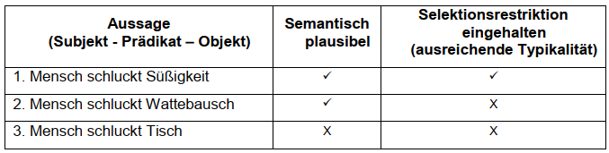
2.7 Unzureichende semantische Plausibilität und Typikalität der generierten Aufgaben
Herausforderung Lösungsvorschlag
Anschauliche Aufgaben benötigen Kontext der…
semantisch plausibel
und ausreichend typikalisch ist.
Zugrundelegung eines Metamodels
Ableitung eines Aufgabenkontexts
Skalierbare Bereitstellung solcher Metamodelle ist noch Thema aktueller Forschung

Slide 13
Herausforderungsmatrix
 |  | Herausforderung
 |  | 2.1.1 | 2.1.2 | 2.2.1 | 2.2.2 | 2.3.1 | 2.3.2 | 2.4 | 2.5 | 2.6.1 | 2.6.2 | 2.7
Lösungsvorschlag | Einsatz in Vorlesungen | X
 | Einsatz in Praktika/Übungen | X
 | Gamification |  | X
 | Spaced-Repetition |  | X
 | Neue Aufgabentypen |  |  |  | X
 | 4R-Prinzip |  |  |  |  | X | X | X | X
 | Bearbeitungsmodi |  |  | X
 | LTI-Schnittstelle |  |  | X
 | Visueller Konfigurator |  |  |  | X |  |  |  |  | X
 | Staffelung des Abstraktionsgrads |  |  |  |  |  |  |  |  |  | X
 | Semantische Metamodelle |  |  |  |  |  |  |  |  |  |  | X
 | Generierung textueller Problembeschreibungen |  |  |  |  |  |  |  |  |  | X

Slide 14
Gliederung
Motivation für und Übersicht über ALADIN
Didaktische Herausforderungen
Ausblick

Slide 15
Ausblick
Auszug zukünftiger Einsatzgebiete
Juristerei (Prüfmuster und Paragraphennetzwerke zu Rechtsfällen)
Chemie (chemische Strukturformeln von Molekülverbindungen)
Musiktheorie (triadische Transformationen in der neo-Riemannschen Theorie)
Zusätzliche Bearbeitungsmodi
Kollaborationsmodus
Prüfungsmodus
LTI-Schnittstelle zur Kopplung an Lernsysteme (OPAL, moodle, etc.)
Visueller Editor und Konfigurator zur Erstellung neuer Aufgabentypen

Slide 16
Fragen & Diskussion
Vielen Dank für die Aufmerksamkeit!

